Slide 1


ỦY BAN NHÂN DÂN QUẬN LONG BIÊN
TRƯỜNG TIỂU HỌC ĐÔ THỊ VIỆT HƯNG
BÀI GIẢNG ĐIỆN TỬ
KHỐI 3
MÔN: TOÁN

Slide 2

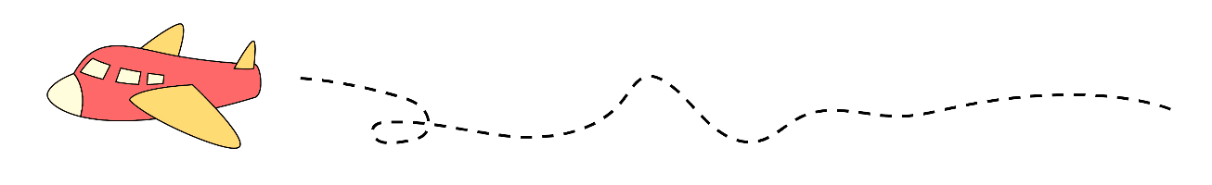

01
KHỞI ĐỘNG

Slide 3
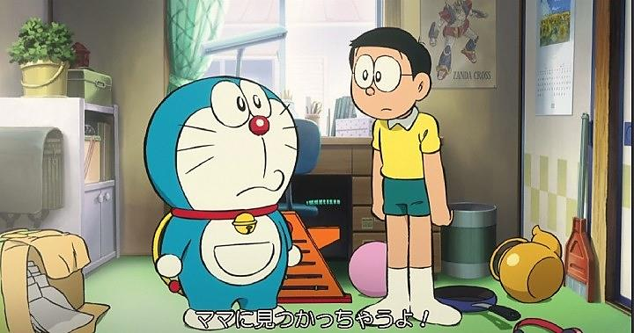

DỌN DẸP CĂN PHÒNG

Slide 4
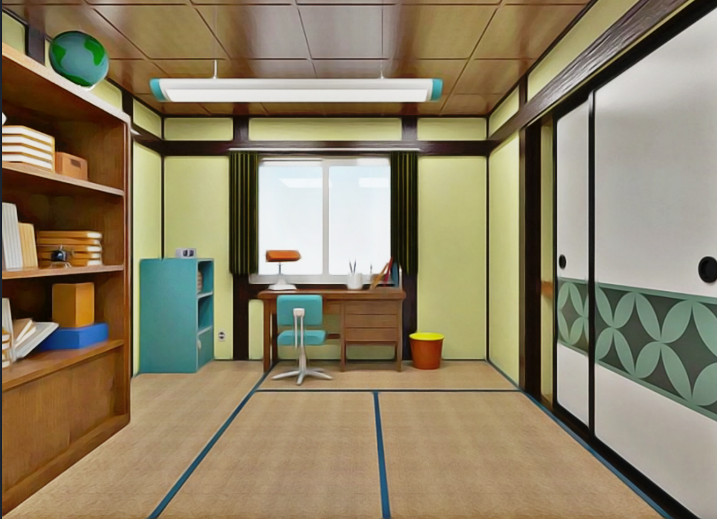

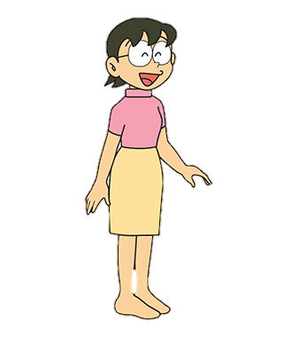


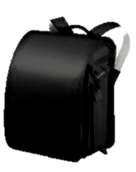


CON GIỎI LẮM !
CON ĐÃ DỌN DẸP PHÒNG CHƯA NOBITA ?

Slide 5




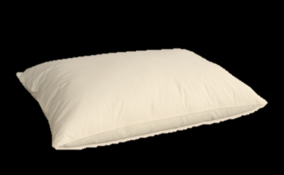

Cái bánh hình vuông cạnh 5cm có diện tích là:
25 cm²

Slide 6

Tấm thiệp hình chữ nhật có chiều dài 7cm, chiều rộng 3cm. Diện tích tấm thiệp là:
21 cm²

Slide 7
Tờ giấy hình vuông có cạnh 8 cm. Diện tích tờ giấy là:
16 cm²
64 cm²
24 cm²

Slide 8





TOÁN

Slide 9
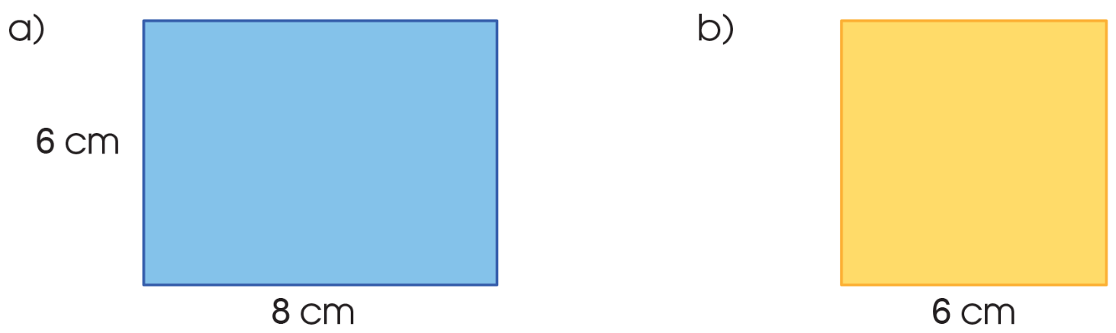
1
Tính chu vi và diện tích của các hình sau:

Slide 10

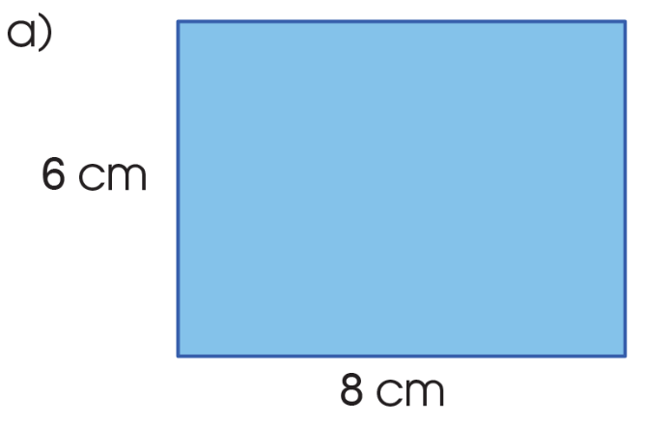
Chu vi hình chữ nhật là:
(6 + 8) x 2 = 28 (cm)
Diện tích hình chữ nhật là:
6 x 8 = 48 (cm²)

Slide 11
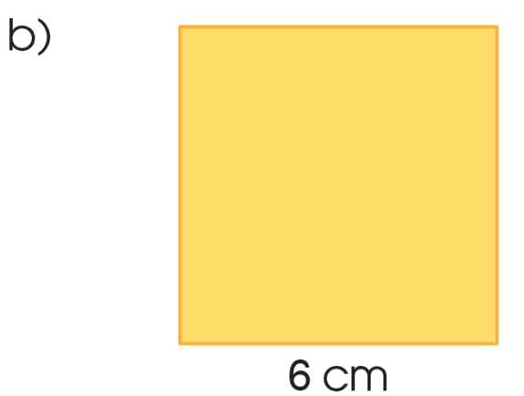
Chu vi hình vuông là:
6 x 4 = 24 (cm)
Diện tích hình vuông là:
6 x 6 = 36 (cm²)

Slide 12
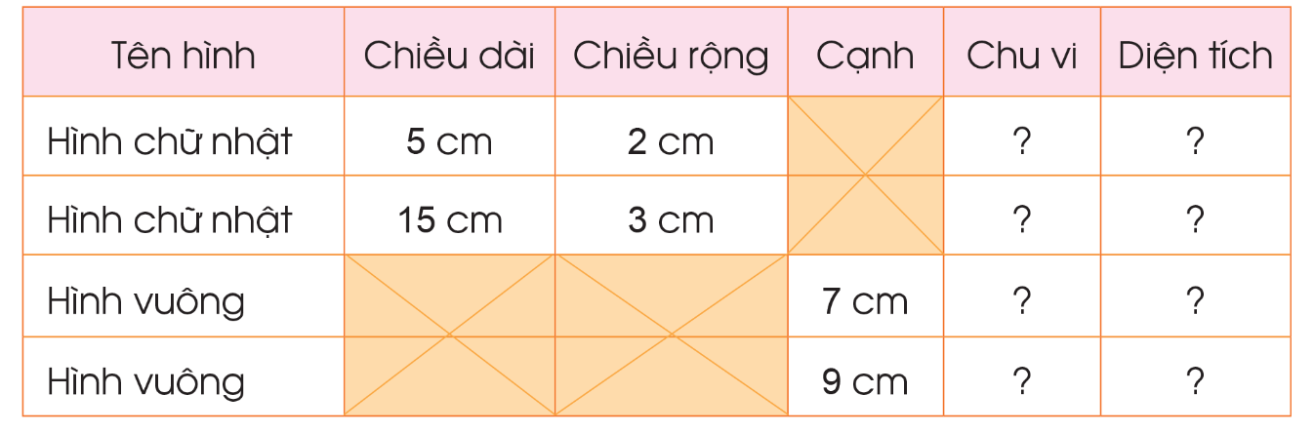
14 cm
10 cm²
36 cm
45 cm²
28 cm
49 cm²
36 cm
81 cm²

Slide 13
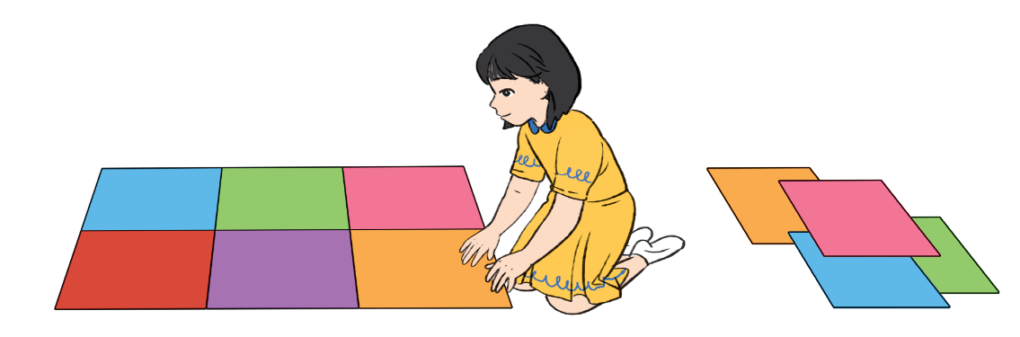
3
Mai ghép 10 tấm thảm hình vuông có cạnh 40 cm thành một tấm thảm hình chữ nhật lớn có chiều rộng 80 cm. Hỏi chu vi của tấm thảm Mai ghép được bằng bao nhiêu xăng-ti-mét?

Slide 14
Mỗi ô vuông có cạnh bằng bao nhiêu xăng -ti - mét ?
Mỗi ô vuông có cạnh bằng 40 cm.
Chiều rộng hình chữ nhật?
Chiều rộng hình chữ nhật: 80 cm (2 ô vuông).
Chiều dài hình chữ nhật ?
Chiều dài được ghép bởi 5 ô vuông.

Slide 15
Chiều dài của tấm thảm hình chữ nhật lớn dài:
40 x 5 = 200 (cm)
Chu vi tấm thảm Mai ghép được là:
(80 + 200) x 2 = 560 (cm)
Đáp số: 560 cm

Slide 16




Tiệm Bánh
Donut

